Slide 1
到现在为止，我们只讨论了一维r.v及其分布. 但有些随机现象用一个随机变量来描述还不够，而需要用几个随机变量来描述.
在打靶时,命中点的位置是由一对r .v (两个坐标)来确定的.
飞机的重心在空中的位置是由三个r .v (三个坐标)来确定的.

Slide 2
从本讲起，我们开始第三章的学习.
它是第二章内容的推广.
一维随机变量及其分布
多维随机变量及其分布
由于从二维推广到多维一般无实质性的困难，我们重点讨论二维随机变量 .

Slide 3
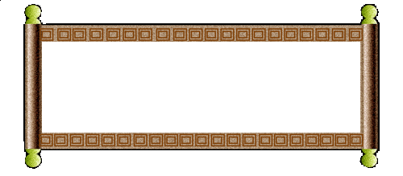


第三章 多维随机变量及其分布
§1 二维随机变量
§2 边缘分布
§3 条件分布
§4 相互独立的随机变量
§5 二维随机变量的函数的分布

Slide 4
一般地，设 E 是一个随机试验，它的样本空间是
设 是定义
在 S 上的随机变量，由它们构成的一个n 维向量
叫做 n 维随机向量或 n 维随机变量.
.
以下重点讨论二维随机变量
.
请注意与一维情形的对照

Slide 5
§3.1 二维随机变量
一、二维随机变量的分布函数
二、二维离散型随机变量
三、二维连续型随机变量

Slide 6
一、二维随机变量及其分布函数
定义1 设随机试验
的样本空间是
设
和
是定义在
上的随机变量，则由它们构成的一
个向量
称为二维随机变量或二维随机向量.
一维随机向量
定义2 设
是二维随机变量，对于任意实数
二元函数
称为二维随机变量
的分布函数，或联合分布函数.

Slide 7
分布函数的函数值的几何解释
将二维随机变量 看成是平面上随机点的坐标,
那么,分布函数 在点 处的函数值就是随机点 落在下面左图所示的,以点 为顶点而位于该点左下方的无穷矩形域内的概率.

Slide 8
随机点 落在矩形域
内的概率为

Slide 9
分布函数的性质
一维随机变量的
分布函数的性质
二维随机变量的
分布函数的性质
① F(x,y)是变量x 和y 的
单调不减函数，即
①
是单调不减函数
当
时，
对任意固定的y
，当
时，
对任意固定的x
，当
时，

Slide 10
一维随机变量的
分布函数的性质
二维随机变量的
分布函数的性质
②
②
，并且
对任意固定的y，
对任意固定的x，

Slide 11
一维随机变量的
分布函数的性质
二维随机变量的
分布函数的性质
③
是右连续的：
③
关于
右连续，即

Slide 12
二维随机变量的分布函数的特有性质
④ 随机点(x, y)落在矩形区域上
的概率≥0
即对 ，有
上述四条性质是二维随机变量分布函数的最基本的性质，即任何二维
随机变量的分布函数都具有这四条性质；更进一步地，我们还可以证
明，如果某一二元函数具有这四条性质，那么，它一定是某一二维随
机变量的分布函数（证明略）．

Slide 13
例1. 设
的分布函数为
求常数
的值及概率
解 由分布函数的性质
得

Slide 14
例1. 设
的分布函数为
求常数
的值及概率
解 则分布函数为

Slide 15

填空题
1分
[填空1]
假设随机变量X的概率密度为
令
为二维随机变量( X,Y )的分布函数,
则 =
正常使用填空题需3.0以上版本雨课堂
作答

Slide 16
二、二维离散型随机变量
定义3 若二维随机变量
的所有可能取值
是有限对或可列无限多对时，则称
为
二维离散型随机变量.
定义4
，其中
并且
，则称
为二维离散型随机变量
的分布律，或随机变量X和Y 的联合分布律.
一维离散型随机变量X的分布律
且满足

Slide 17
二维离散型随机变量(X ,Y )的分布律具有性质
也可用表格来表示随机变量X和Y 的联合分布律.

Slide 18
例2 把一枚均匀硬币抛掷三次，设X 为三次抛掷中正面出现的次数 ，而Y为正面出现次数与反面出现次数之差的绝对值 ,求(X ,Y)的分布律.
解
P{X=0, Y=3}
P{X=1, Y=1}
=3/8
P{X=2, Y=1}
=3/8
P{X=3, Y=3}

Slide 19
例3 从1到4中随机取一个数记为X,再从1到X中随机取
一个数，记为Y,求（X,Y）的联合分布律

Slide 20
（1）
（2）
（3）

Slide 21
性质：
二维离散型随机变量
的分布函数为
其中和式是对一切满足
的
求和.
一维随机变量的分布函数为

Slide 22
三、二维连续型随机变量
定义6 设二维随机变量
的分布函数为
若存在非负函数
使得对任意实数
总有
则称
为二维连续型随机变量,
称为
的
概率密度, 或称为随机变量
和
的联合概率密度.

Slide 23
概率密度
的性质
一维概率密度的性质
二维概率密度 的性质
①
①
②
②
③
若
在点
连续，
③
在
点连续，
④
④
即连续型随机变量在某点的
概率为0；

Slide 24
⑤
⑤ 落入某区域内的概率公式
求它可能要用累次积分!
曲顶柱体的体积!
落在此区域上的概率相当于以 G为底,以曲面
为顶的曲顶柱体体积。

Slide 25
例4 设二维随机变量
的概率密度
试求：
⑴ 常数
的值；
⑵ 分布函数
⑶ 概率
⑷ 概率
解
⑴ 由概率密度的性质
得

Slide 26
⑵ 由分布函数的定义

Slide 27
⑶ 将
看作平面上随机点的坐标，
表 示区域：
积分区域
表示G 和
概率密度
的非零区
域的结合

Slide 28
⑷ 所求概率为

Slide 29
填空题
3分
设二维随机变量
的概率密度为
[填空1]
此题未设置答案，请点击右侧设置按钮
概率
正常使用填空题需3.0以上版本雨课堂
作答

Slide 30
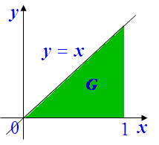
例5 已知
的概率密度为
⑴ 求常数A的值；⑵ 求
的分布函数
解 ⑴ 由性质
可得
所以

Slide 31
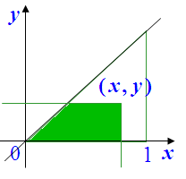
⑵ 由于
① 当
或
时，
② 当
时，

Slide 32
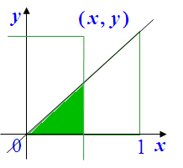
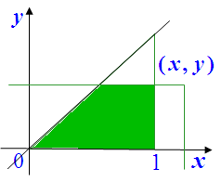
③ 当
时，
④ 当
时，

Slide 33
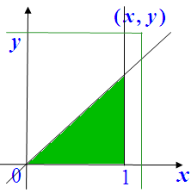
⑤ 当
时，
故

Slide 34
例6 已知
的分布函数为
试求：⑴
的概率密度
⑵
解 ⑴ 由概率密度的性质知
⑵

Slide 35
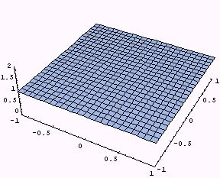
四、两个重要分布
1. 二维均匀分布
(1) 设平面区域 D 的面积为A ，若随机向量(X ,Y )的概率密度为
则称随机向量(X ,Y )在区域 D 上服从均匀分布.

Slide 36
(2) 若区域 D内任一部分区域 D₁，其面积为A₁,则有
向平面上有界区域D上任投一质点，若质点落在D内任一小区域D₁的概率与小区域的面积成正比，而与D₁的形状及位置无关.则质点的坐标 (X,Y )在D上服从均匀分布.

Slide 37
例7 设(X ,Y ) 服从 G 上的均匀分布,
y
y = x²
求：
联合概率密度
求概率
y=x
1
解 (1)
G
0
1
x
(2)

Slide 38
2、二维正态分布
若二维随机变量
的概率密度为
其中
都是常数,且
则称
服从参数为
的二维正态分布，记为

Slide 39
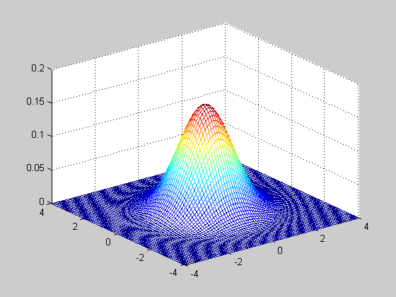
二维正态分布图

